Slide 1
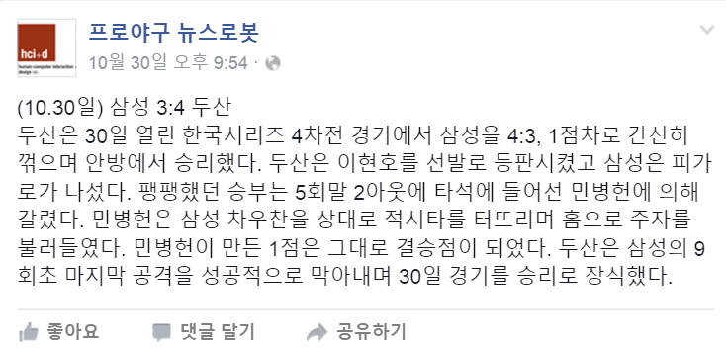
프로토타입 선정 - 경기결과 전달에 초점

Slide 2
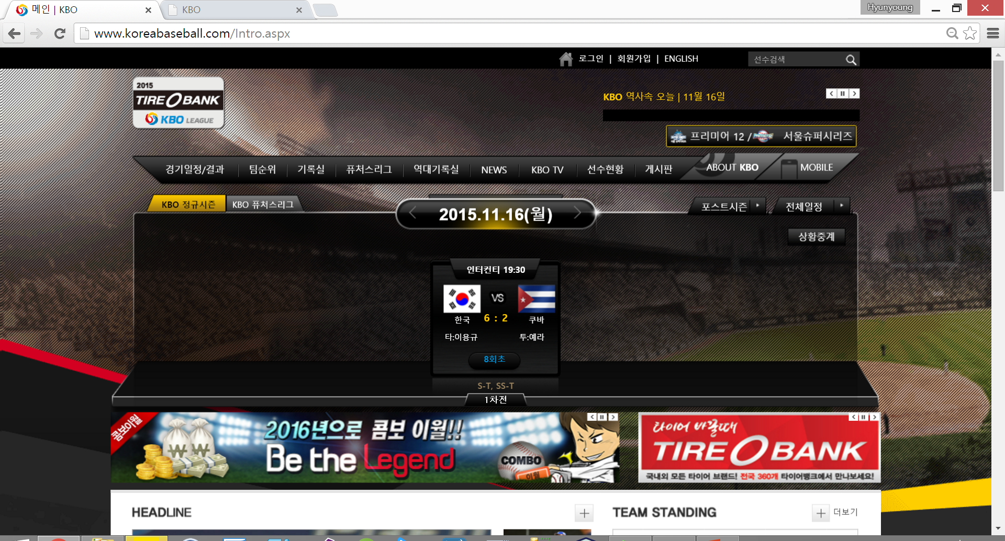
데이터 가져올 페이지선정

Slide 3
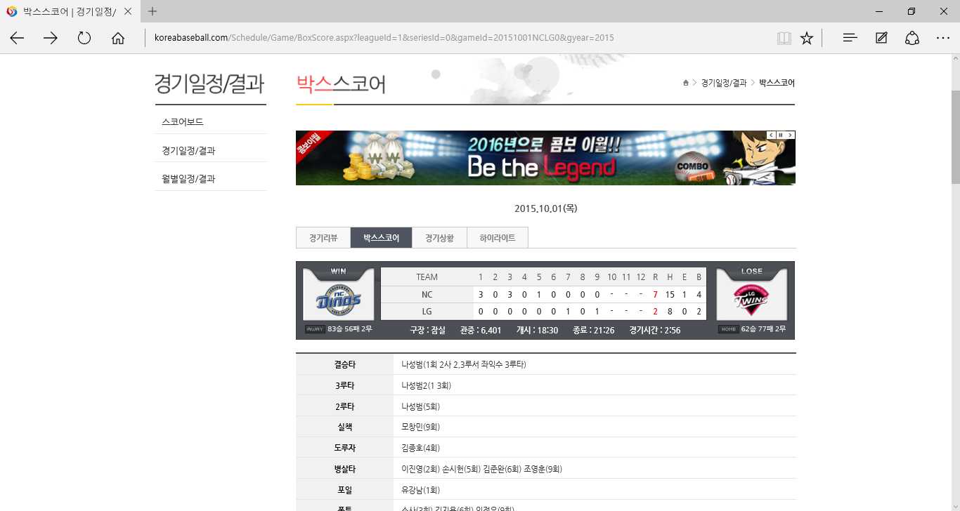
경기일정/결과 - 박스 스코어

Slide 4
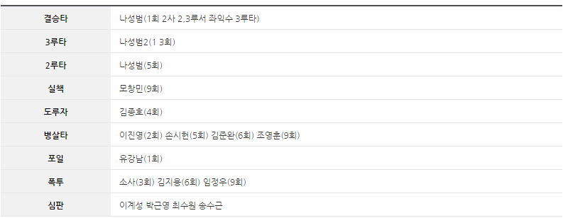
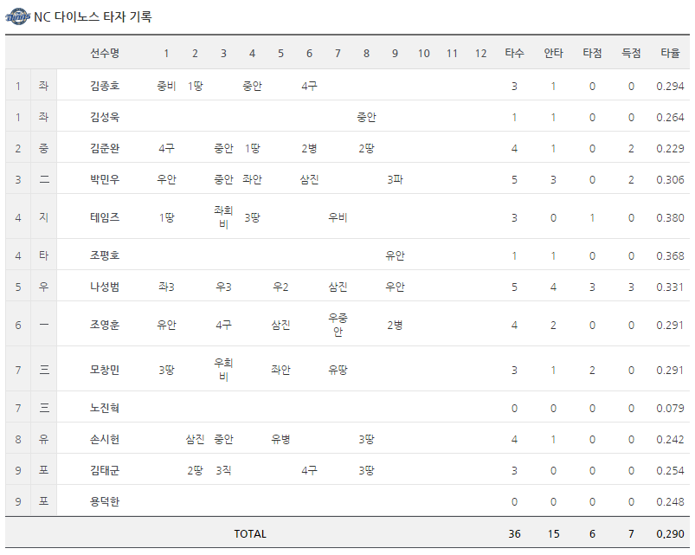
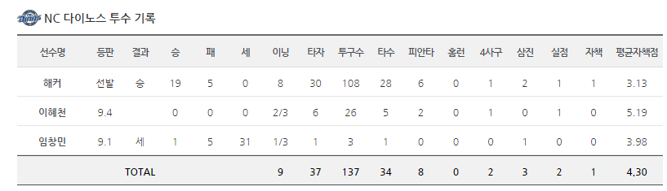
경기 내용 및 타자, 투수기록

Slide 5
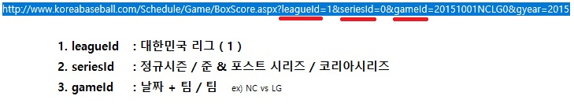
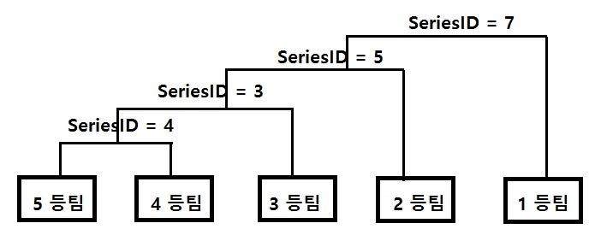
박스스코어 URL - 파싱하기 어려운 구조
1)leagueId와 seriesId -> 조건 분석

Slide 6
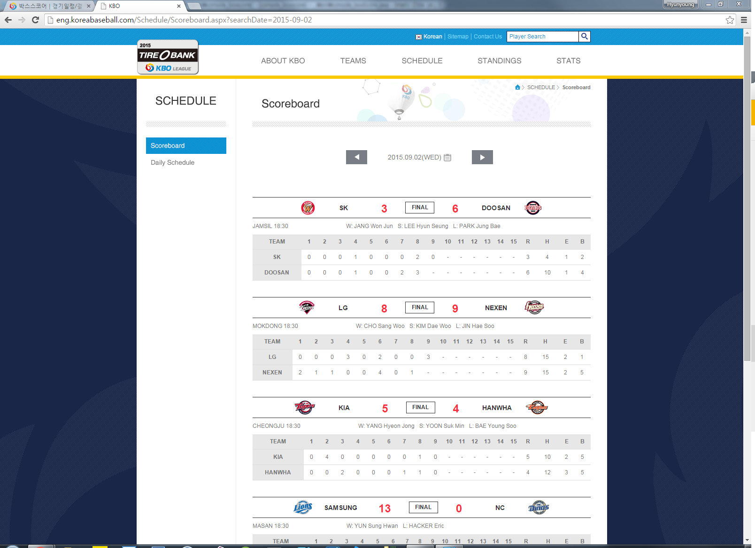
박스스코어 URL - 파싱하기 어려운 구조
2)팀의 이름 -> 영문 URL을 사용

Slide 7
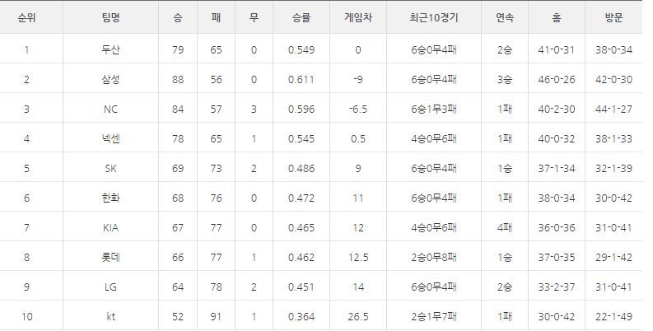
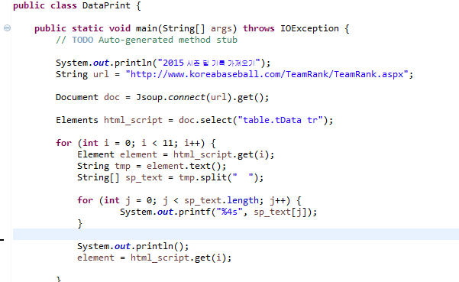
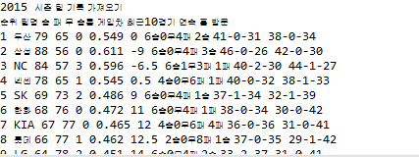
팀순위 데이터 파싱하여 콘솔창에 출력하기

